Slide 1
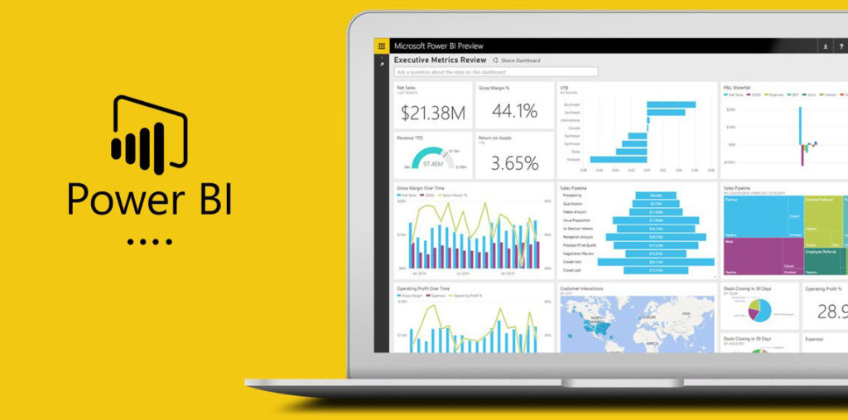

Link para os materiais de aula
AULA 02
bit.ly/inpowerbi

Slide 2
Faça o download do arquivo BaseVendas.xlsx
Com o Power BI Desktop iniciado, clique em “Obter Dados”.
© Copyright 2018-2019 www.infinityschool.com.br - All Rights Reserved

Slide 3
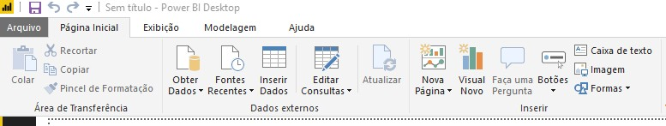
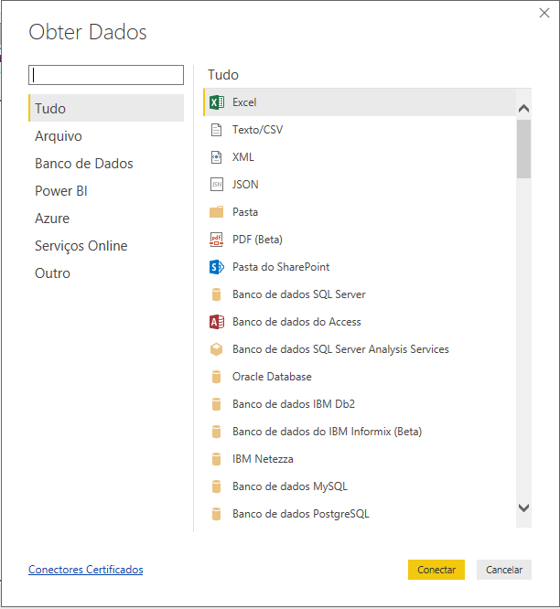
© Copyright 2018-2019 www.infinityschool.com.br - All Rights Reserved

Slide 4
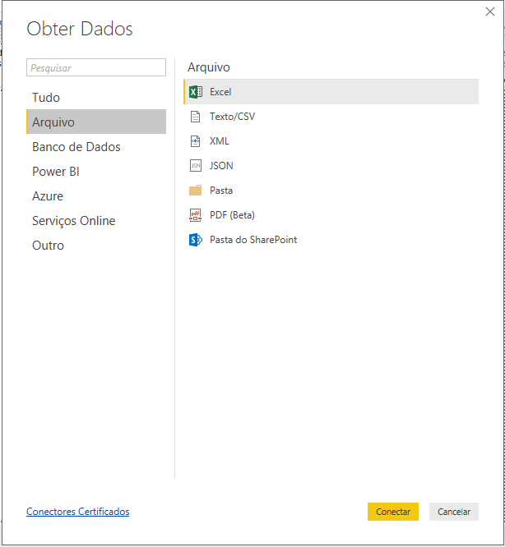
© Copyright 2018-2019 www.infinityschool.com.br - All Rights Reserved

Slide 5
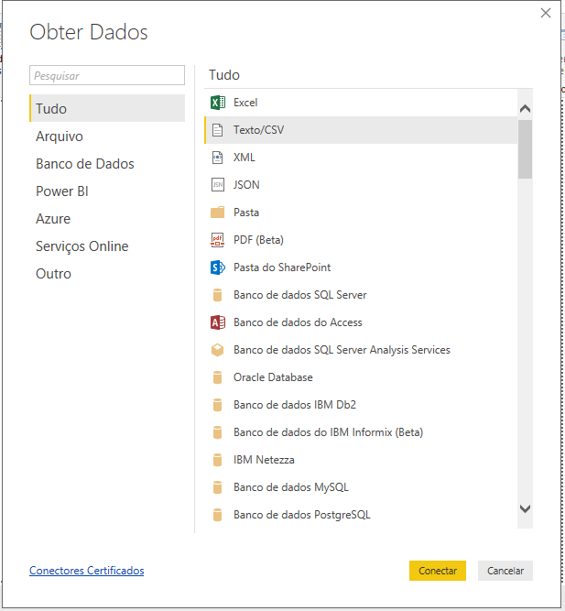
© Copyright 2018-2019 www.infinityschool.com.br - All Rights Reserved

Slide 6
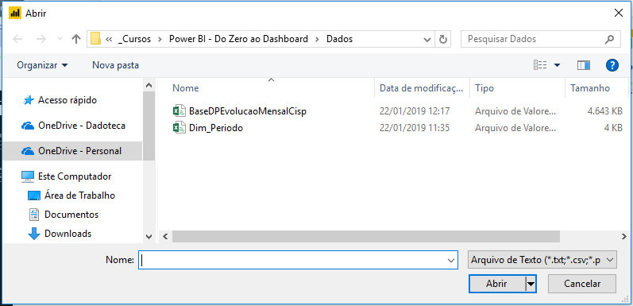
© Copyright 2018-2019 www.infinityschool.com.br - All Rights Reserved

Slide 7
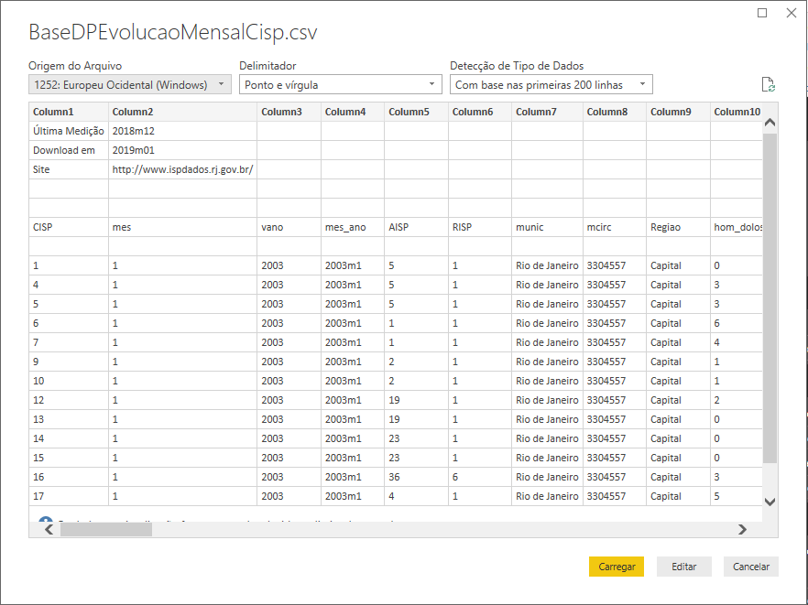
© Copyright 2018-2019 www.infinityschool.com.br - All Rights Reserved

Slide 8
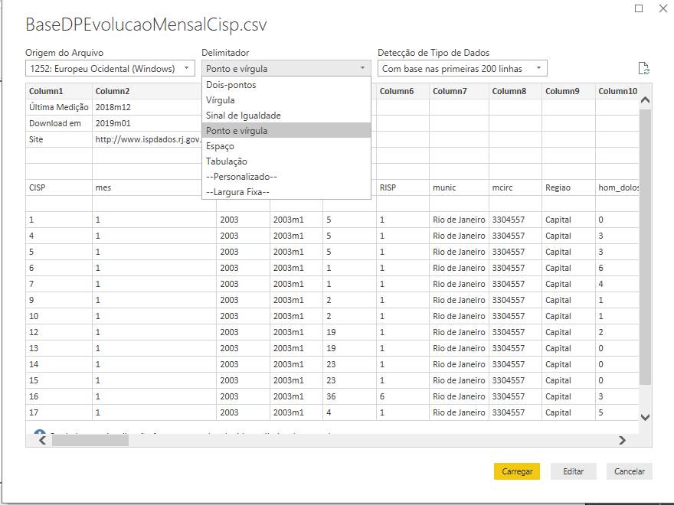
O Power BI Desktop identificará automaticamente o delimitador do seu arquivo, caso acontece algum equívoco quanto a isso, é possível ajustar clicando na opção “Delimitador”.
© Copyright 2018-2019 www.infinityschool.com.br - All Rights Reserved

Slide 9
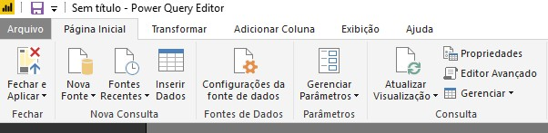
A tela “Obter Dados” surgirá novamente, mais uma vez, selecione “Texto/CSV” e clique em “Conectar”.
Surgirá a tela para você navegar até a pasta onde salvou os arquivos, desta
vez você selecionará “Dim_Periodo” e clicará em “Abrir”:
© Copyright 2018-2019 www.infinityschool.com.br - All Rights Reserved

Slide 10
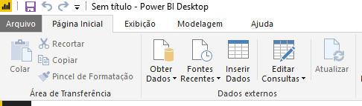
Renomeando tabelas
Para realizar este procedimento, precisamos acessar ao Power Query, para
isso clique em “Editar Consultas”, conforme ilustra a imagem abaixo:
Note que o Power Query será iniciado.
Para renomear o nome das tabelas, vamos realizar o seguinte procedimento:
Escolha a tabela desejada, neste primeiro momento, escolheremos a tabela
“BaseDPEvolucaoMensalCisp” e clicaremos com o botão direito do mouse:
© Copyright 2018-2019 www.infinityschool.com.br - All Rights Reserved

Slide 11
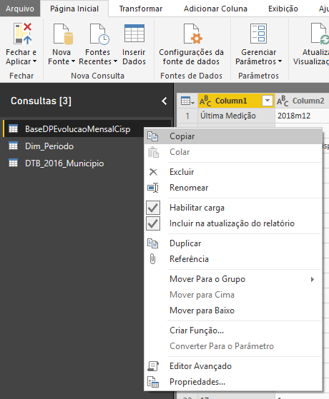
© Copyright 2018-2019 www.infinityschool.com.br - All Rights Reserved

Slide 12
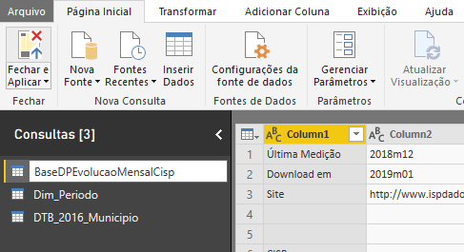
© Copyright 2018-2019 www.infinityschool.com.br - All Rights Reserved

Slide 13
Agora, basta digitar o nome desejado. Neste caso será “RegistroOcorrencias”.
Procure sempre colocar nomes e tabelas, obedecendo algumas regras:
Sem espaços
Sem caracteres especiais
Sem acentuação
Visto que utilizaremos o nome destas tabelas, posteriormente, para criarmos cálculos e estes itens anteriores podem (e vão) comprometer nossa produtividade.
No momento em que criarmos as análises, será possível apresentar os nomes na grafia desejada.
Agora, repita o procedimento para as demais tabelas, renomeando-as da seguinte forma:
Dim_Periodo para Periodo
DTB_2016_Municipio para Municipio
© Copyright 2018-2019 www.infinityschool.com.br - All Rights Reserved

Slide 14
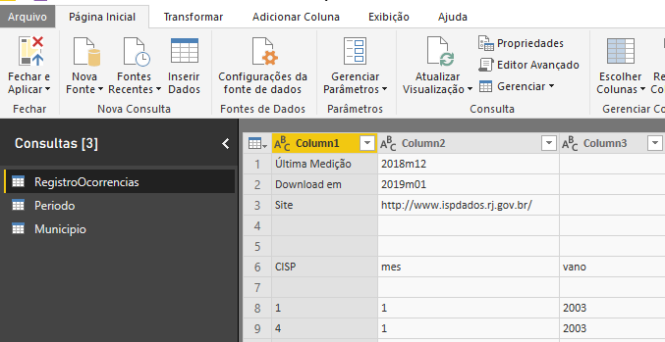
Removendo linhas desnecessárias
Clique na tabela “RegistroOcorrencias”, para visualizarmos os dados da
mesma:
© Copyright 2018-2019 www.infinityschool.com.br - All Rights Reserved

Slide 15
https://bit.ly/bi02aula
Faça o download do arquivo
clientes_tratamento.csv
© Copyright 2018-2019 www.infinityschool.com.br - All Rights Reserved

